Slide 1
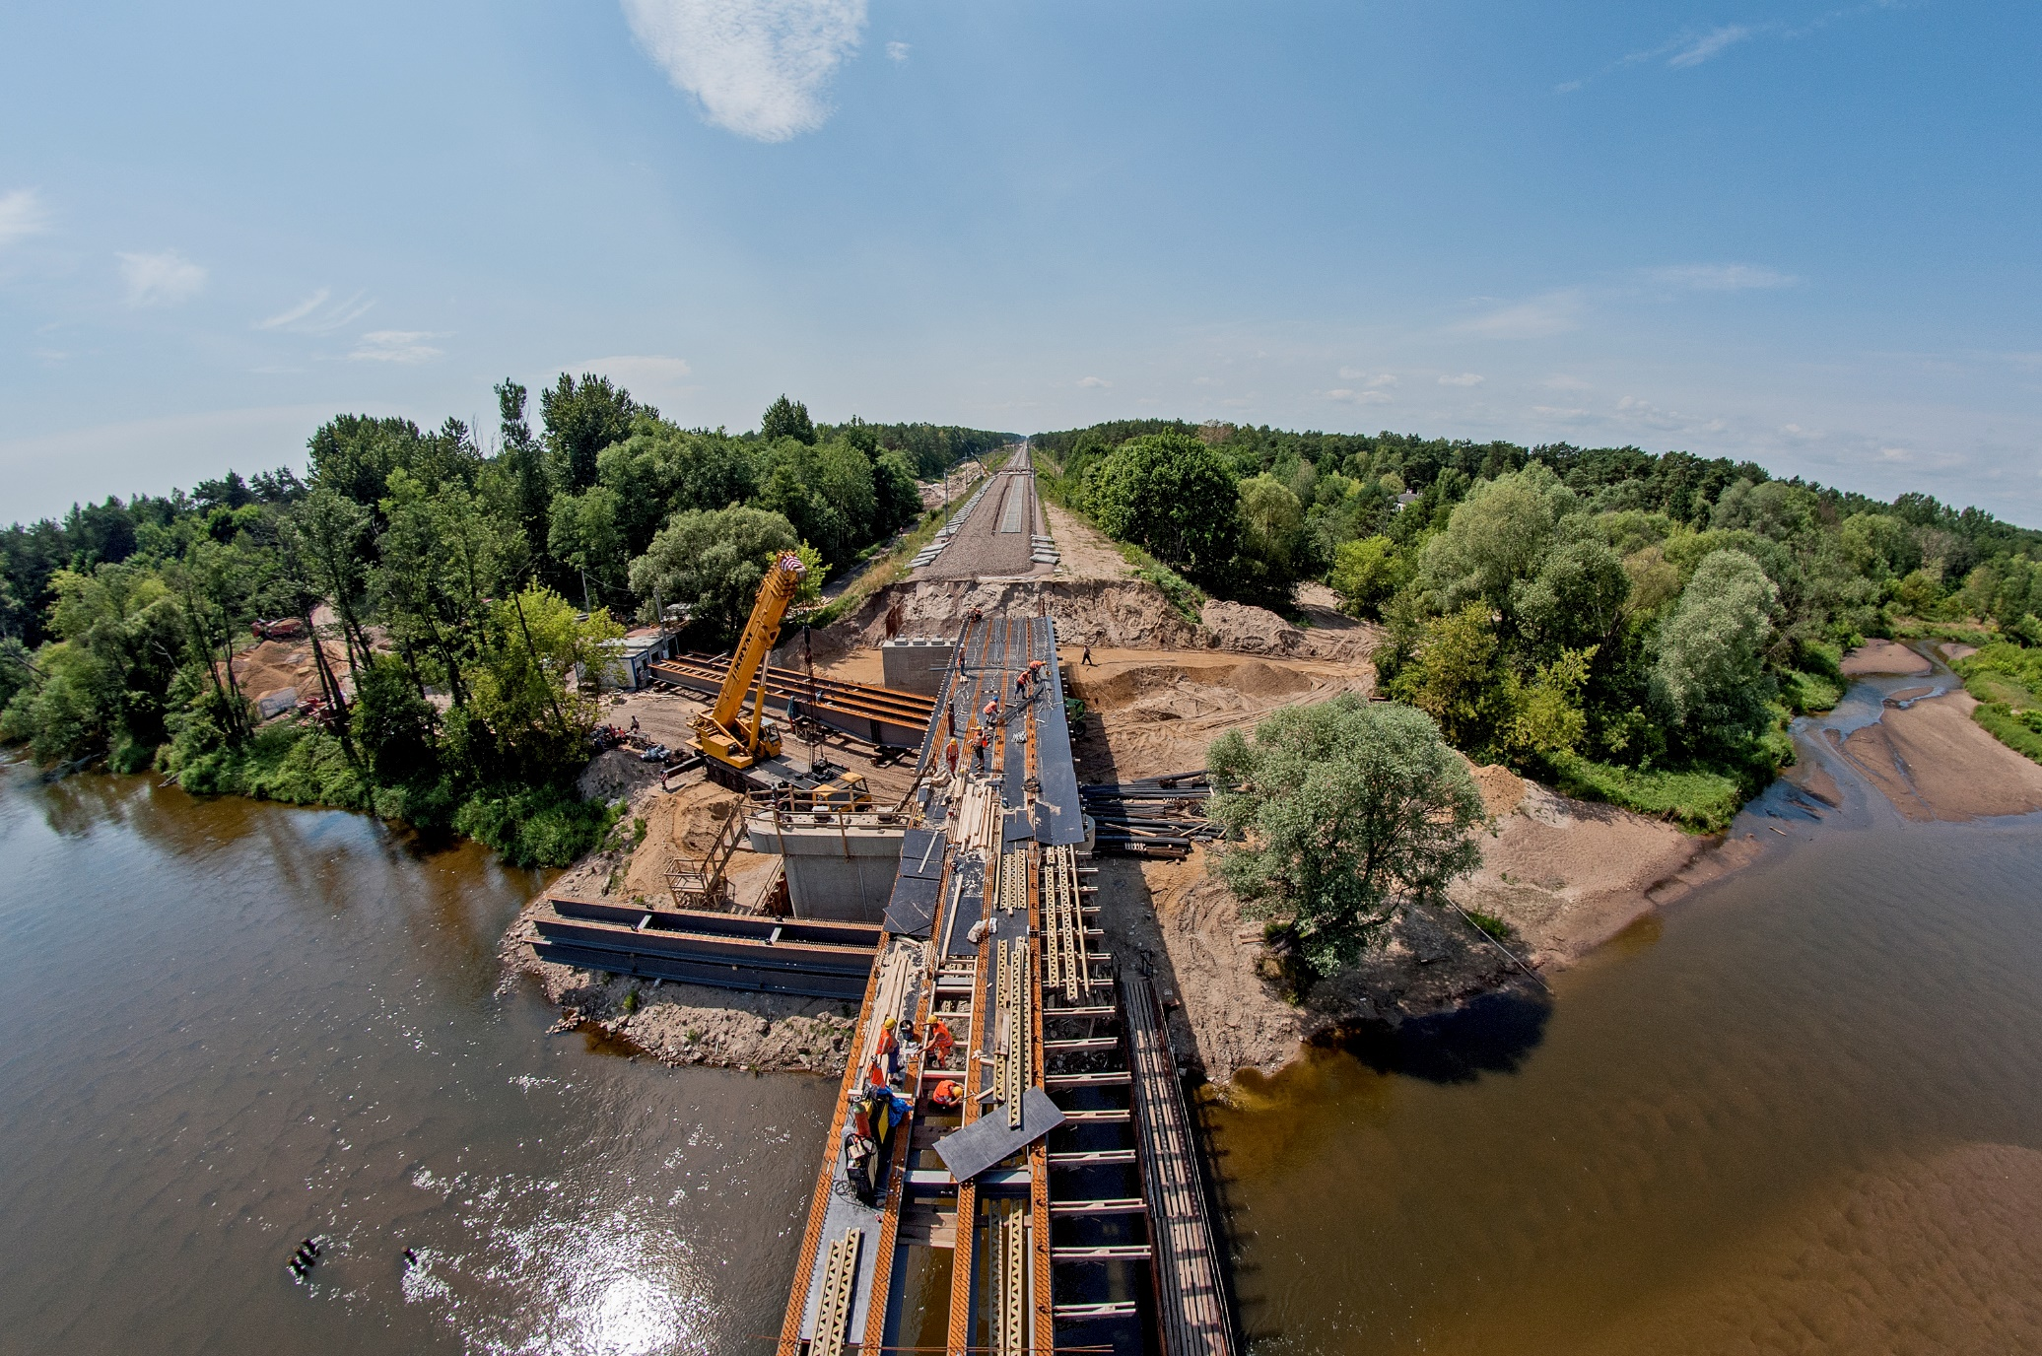
Zmiany w dokumentach bazowych
w ramach prac
Forum Inwestycyjnego w 2017 r.
Warszawa, 11 stycznia 2018 r.

Slide 2
Roboty budowlane
Najważniejsze zmiany w dokumentach bazowych na przestrzeni ostatnich 12 miesięcy
Rodzaj dokumentu | Zakres
Instrukcja dla Wykonawców (IDW) | Wprowadzenie jednolitego katalogu kryteriów oceny ofert: Cena max 60% Termin realizacji Dostępność linii kolejowej Doświadczenie personelu Wykonawcy Opracowanie nowego kompletu załączników do IDW.
Warunki Umowy (WU) | Zaktualizowanie Subklauzuli „Szczególne Poufne Dane”. Przeniesienie wszystkich zapisów obligacyjnych (zobowiązań) z PFU/OPZ do WU. Dostosowanie zapisów WU do kryterium „Doświadczenie personelu Wykonawcy”. Dostosowanie zapisów WU do kryterium dostępności linii kolejowej (m.in. opracowanie elastycznej kary za przekroczenie limitów zamknięć torowych). Zaktualizowanie załączników do umowy (umowa o zachowaniu poufności, umowa o przetwarzaniu danych osobowych).
Najważniejsze zmiany w dokumentach bazowych na przestrzeni ostatnich 6 miesięcy

Slide 3
Roboty budowlane
Kryteria wyboru ofert
W IDW na przestrzeni lat funkcjonowały następujące kryteria oceny ofert:
do 2015 roku
Cena | Gwarancja | Termin
max 100 % | max 20 % | Rzadko funkcjonował jako kryterium
Główne kryterium stanowiła cena, która często była określana wagą 100%.
Nie było obowiązku określania terminu wykonania zadania jako kryterium.

Slide 4
Roboty budowlane
Kryteria wyboru ofert
W IDW na przestrzeni lat funkcjonowały następujące kryteria oceny ofert:
2016 - 2017
Cena | Gwarancja | Termin (min-max) | Dostępność
max 80 % | 10 - 20 % | 10 - 20 % | 10 – 20 %
Wprowadzono kryterium „Dostępność” (czas zamknięć torowych), bez wskazywania minimalnych godzin oraz uszczegółowiono zakres na poszczególne szlaki.
Pod koniec 2016 roku wybrano kilka kontraktów, dla których opracowano kryterium „Terminu (bez minimum)” oraz kryterium „Doświadczenie personelu Wykonawcy”.
Notes:
Dążono do ograniczenia wpływu wyłącznie ceny, co zaowocowało wdrożeniem nowych pozacenowych kryteriów, które z powodzeniem były stosowane na przestrzeni roku.
Pojawiły się jednak oczekiwania, aby stworzyć większy wachlarz możliwości wyboru kryteriów w zależności od specyfiki danego kontraktu.

Slide 5
Roboty budowlane
Kryteria wyboru ofert
2017 r.
Cena | Doświadczenie | Termin (min-max oraz bez minimum) | Dostępność
max 60 % | 5 - 10 % | 10 - 30 % | 10 – 30 %
Kryterium „Termin (min-max)” jest wprowadzane dla kontraktów, które mają powiązania z innymi liniami.
Kryterium „Termin (bez minimum)” funkcjonuje bez „Dostępności” dla linii jednotorowych zamykanych w całości na czas robót.
Cena została ustalona jako max 60%, przy czym ewentualne zmiany wagi kryteriów są udzielane wyłącznie w uzasadnionych przypadkach.
Notes:
Zrezygnowało z kryterium „Gwarancja”, gdyż wszyscy wykonawcy oferowali taką samą wartość, więc to kryterium przestało mieć znaczenie.
Wprowadzono szereg nowych zapisów, których zadaniem jest premiowanie wykonawców posiadających najlepsze możliwości realizacji danego kontraktu.
Przy wyborze ofert cena przestała mieć kluczowe znaczenie, gdyż skupiono się na wyborze najlepszej, a nie wyłącznie najtańszej oferty.

Slide 6
Roboty budowlane
Aktualizacja PFU
Przekazanie przez Zamawiającego wiążących materiałów opisujących stan istniejący
Porównanie zapisów
PFU 2.0 | PFU 4.0
Podane w niniejszym PFU charakterystyczne parametry m.in. kilometraże, długości, wielkości powierzchni, szerokości, odległości, ilości robót dla poszczególnych branż i zakresów/ lokalizacji są tylko szacunkowe. | Zamawiający wraz z PFU udostępnia jako dokumenty wiążące Wykonawcę: Protokoły z oceny stanu technicznego poszczególnych obiektów inżynieryjnych; Wyniki badań podtorza i podłoża gruntowego wykonane przez Zamawiającego.

Slide 7
Roboty budowlane
Aktualizacja PFU
Zdjęcie z Wykonawcy ryzyk, których nie jest w stanie oszacować na etapie postępowania przetargowego
Porównanie zapisów
PFU 2.0 | PFU 4.0
W przypadku wystąpienia kolizji Wykonawca wykona usunięcie kolizji w ramach Zaakceptowanej Kwoty Kontraktowej i Czasu na Ukończenie. | Wykonawca wykona usunięcia kolizji, które mógł przewidzieć na podstawie SIWZ.
Notes:
Pozostałe zmiany wynikają z:
Zgłoszenia zmian pochodzących od pracowników komórek organizacyjnych Centrali Spółki;
Dostosowanie zapisów do wewnętrznych regulacji PLK;
Uwzględnienie powtarzających się pytań do dokumentów bazowych;
Przeniesienia zapisów dotyczących wynagrodzenia do Warunków Umowy;
Uwzględnienie zasadnych uwag Forum Inwestycyjnego;
Doprowadzenie dokumentu do bardziej przejrzystej i przyjaznej formy dla osób tworzących dokumentację przetargową oraz firm Wykonawczych ją czytających.

Slide 8
Nadzór Inwestorski
Najważniejsze zmiany w dokumentach bazowych na przestrzeni ostatnich 12 miesięcy
Rodzaj dokumentu | Zakres
Instrukcja dla Wykonawców (IDW) | Wprowadzenie jednolitego katalogu kryteriów oceny ofert: Cena Doświadczenie personelu Wykonawcy Metodologia Dostosowanie kryterium „Metodologia” do wniosków płynących z doświadczeń Spółki i wskazań Centrum Unijnych Projektów Transportowych. Uszczegółowienie wymogów dotyczących gwarancji należytego wykonania. Dostosowanie załączników do formularza ofertowego do katalogu kryteriów. Opracowanie Załącznika 1B do Oferty. Wprowadzenie adekwatnych warunków udziału w postępowaniach < 280 mln netto oraz > 280 mln netto.
Warunki Umowy (WU) | Wprowadzenie zasad zmiany Członków Personelu w związku z kryterium „Doświadczenie personelu Wykonawcy”. Wprowadzenie nowych postanowień dotyczących poufności. Zaktualizowanie załączników do umowy (umowa o zachowaniu poufności, umowa o przetwarzaniu danych osobowych).
Notes:
(szczegółowa kalkulacja wynagrodzenia podstawowego netto Wykonawcy za realizację Etapu 2 - realizacji robót).

Slide 9
Nadzór Inwestorski
Kryteria wyboru ofert
przed 2017
Cena | Nadzór nad wykonaniem Zadań dodatkowych | Wykonanie badań na rzecz Zamawiającego
80% | 10% | 10%
Zrezygnowano z kryteriów „Nadzór nad wykonaniem zadań dodatkowych” oraz „Wykonanie badań na rzecz Zamawiającego”, gdyż większość oferentów wskazywało w nich maksymalne wartości i kryteria te okazały się martwe.

Slide 10
Nadzór Inwestorski
Kryteria wyboru ofert
od 2017
Cena | Doświadczenie personelu Wykonawcy | Metodologia
40 % | 30 % | 30 %
Cena została ustalona jako max 40%.
Wprowadzono kryterium „Doświadczenie personelu Wykonawcy”.
Wprowadzono kryterium „Metodologia” i dostosowano je do wniosków wykonawców uczestniczących w Forum Inwestycyjnym.
Notes:
Cena została ustalona jako max 40%. przy czym ewentualne zmiany wagi kryteriów są udzielane w uzasadnionych przypadkach wyłącznie za zgodą Dyrekcji CRI.
Przy wyborze ofert cena przestała mieć kluczowe znaczenie, gdyż skupiono się na wyborze oferty przedstawiającej najlepszy Personel, a nie wyłącznie najtańszej oferty.
Wprowadzono kryterium „Doświadczenie Personelu Wykonawcy”, które pozwala premiować oferentów posiadających Personel kluczowy przedstawiony do realizacji zadania o większym doświadczeniu niż jest to wymogiem warunku udziału (w ramach Personelu kluczowego oceniany jest Inżynier Rezydent oraz Inspektorzy nadzoru z maksymalnie trzech głównych branż).
Wprowadzono kryterium „Metodologia” i dostosowano je do wniosków wykonawców uczestniczących w Forum Inwestycyjnym, doświadczeń Spółki i wskazań Centrum Unijnych Projektów Transportowych. W ramach tego kryterium oceniana jest identyfikacja przez Inżyniera ryzyk związanych ze sprawowanym nadzorem inwestorskim oraz rozmowa Inżynierem Projektu.

Slide 11
Nadzór Inwestorski
Aktualizacja OPZ
Zrezygnowano z wymogu posiadania 5 lat doświadczenia w pełnieniu samodzielnych funkcji technicznych w budownictwie w przypadku Inspektorów Nadzoru wskazanych w Zespołach zmiennych Inżyniera.
Dla poszczególnych Kontraktów zmniejszono liczbę Inspektorów Nadzoru w Zespołach stałych Inżyniera.
Zminimalizowano wymogi dotyczące biura Inżyniera.
Zmieniono zapisy dotyczące wykonywania raportów, tak aby raporty dobowe były wykonywane tylko na pisemne żądanie Zamawiającego.
Optymalizacja w zakresie wymogów posiadania uprawnień budowalnych.
Dostosowanie do rynku wymogów dotyczących doświadczenia.
Notes:
Zmieniono postanowienia z zakresie wymogu posiadania uprawnień budowlanych w Zespołach zmiennych Inżyniera - Zamawiający wymaga przedstawiania do realizacji Umowy Personelu zmiennego posiadającego uprawnienia odpowiadające nadzorowanemu zakresowi robót ( co pozawala dopuścić również uprawnienia w ograniczonym zakresie);
W zakresie wymogu dotyczącego doświadczenia możliwe jest, dla nie mniej niż 20 % składu Inspektorów Nadzoru Zespołu Personelu zmiennego Inżyniera ustalenie wymogu posiadania tylko uprawnień budowlanych – bez dodatkowego doświadczenia.

Slide 12
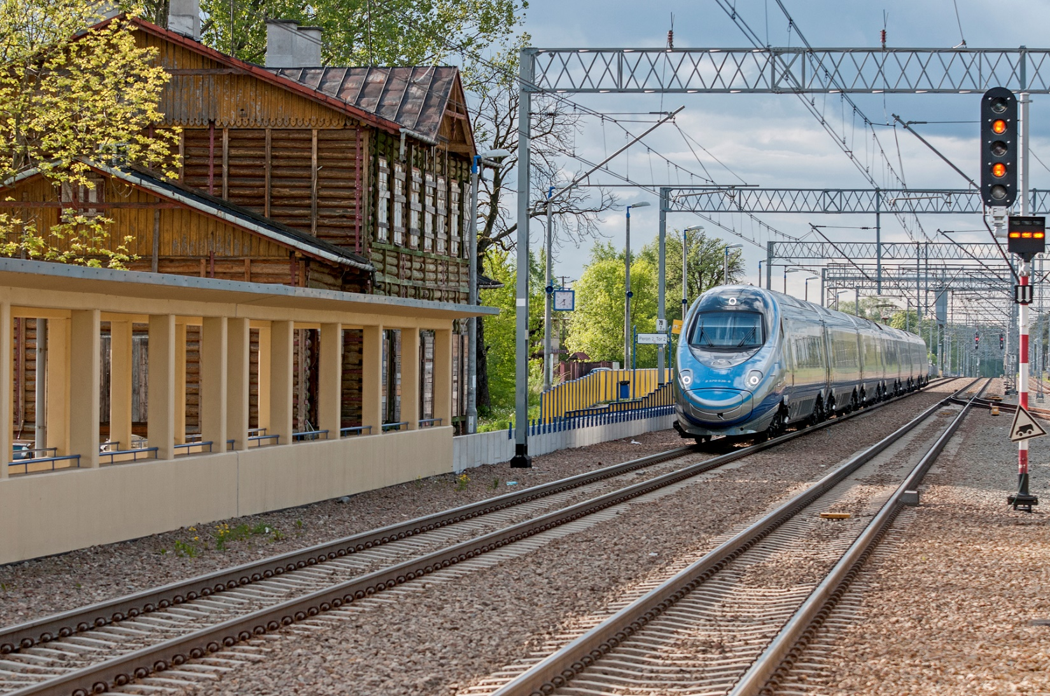
Planowane zmiany
Warszawa, 11 stycznia 2018 r.

Slide 13
Planowane zmiany
projektowanie
Kryteria oceny ofert
Obecnie
Cena 60% | „IDW duże” > 280 mln netto (Główny Projektant + max 2 kluczowi koordynatorzy) | „IDW małe” < 280 mln netto (Główny Projektant)
Jakość 40% | Cena 50% | Cena 55%
 | Doświadczenie personelu Wykonawcy 30% | Doświadczenie personelu Wykonawcy 10%
 | Jakość 20% | Jakość 35%
PLANOWANE ZMIANY
Najważniejsze zmiany w dokumentach bazowych na przestrzeni ostatnich 6 miesięcy
Aktualnie przygotowywane jest również „IDW duże” i „IDW małe” na Nadzór obejmujące zmiany m.in. w zakresie kryteriów i warunków.

Slide 14
Planowane zmiany
Roboty budowlane
Najważniejsze zmiany planowane do wprowadzenia w najbliższych miesiącach
Rodzaj dokumentu | Zakres
Instrukcja dla Wykonawców (IDW) | Trwają prace we współpracy z Forum Inwestycyjnym nad wprowadzeniem jednolitego katalogu kryteriów oceny ofert.
Opis przedmiotu zamówienia (OPZ) | Modyfikacje wynikające z powtarzających się, zasadnych pytań Wykonawców. Dostosowanie wymagań dla personelu do możliwości rynku. Zmiany wynikające z doświadczeń własnych w przygotowywaniu dokumentacji przetargowych.
Najważniejsze zmiany w dokumentach bazowych na przestrzeni ostatnich 6 miesięcy

Slide 15
Planowane zmiany
Roboty budowlane
Zmiany w karach umownych
zmniejszenie wysokości kary umownej za odstąpienie od Umowy z 30% na 10%;
zmniejszenie wysokości kary umownej za zwłokę w przekazaniu pełnej dokumentacji ubezpieczeniowej z 40.000,00 zł do wysokości 20.000,00 PLN za każdy dzień zwłoki;
modyfikacja kary umownej za niedotrzymanie terminu usunięcia wad określonego w Świadectwie Przejęcia:
3.000,00 PLN za każdy dzień zwłoki, w przypadku wady powodującej utrudnienia w ruchu kolejowym;
1.000,00 PLN za każdy dzień zwłoki, w przypadku innej wady;
zmniejszenie łącznej sumy naliczonych kar umownych z 30% do wysokości 20% Zaakceptowanej Kwoty Kontraktowej;
Notes:
w przypadku naliczenia kary umownej za odstąpienie od Umowy z przyczyn leżących po stronie Wykonawcy, łączna suma kar nie przekroczy 30 % Zaakceptowanej Kwoty Warunkowej
- modyfikacja kary umownej za niedotrzymanie terminu usunięcia wad określonego w Świadectwie Przejęcia z procentowej na kwotową w wysokości:
3.000,00 PLN za każdy dzień zwłoki, w przypadku wady powodującej utrudnienia w ruchu kolejowym;
1.000,00 PLN za każdy dzień zwłoki, w przypadku innej wady;
-zmniejszenie łącznej sumy naliczonych kar umownych z 30% do wysokości 20% Zaakceptowanej Kwoty Kontraktowej; przy czym w przypadku naliczenia kary umownej za odstąpienie od Umowy z przyczyn leżących po stronie Wykonawcy, łączna suma kar nie przekroczy 30 % Zaakceptowanej Kwoty Warunkowej (ZKK pomniejszona o wartość Kwoty Warunkowej i kosztów komunikacji zastępczej wskazaną w RCO/Przedmiarze Robót – jeśli występują)

Slide 16
Planowane zmiany
Roboty budowlane
Zmiany w karach umownych cd.
modyfikacja kary za niewykonanie w terminie Etapu (przesunięcie terminu wymagalności);
modyfikacja kary za nieprzedstawienie lub rozpoczęcie Robót bez Programu Zapewnienia Jakości;
modyfikacja kary za przystąpienie do Robót bez Regulaminu tymczasowego prowadzenia ruchu w czasie wykonywania Robót;
modyfikacja kary dot. Harmonogramu Rzeczowo-Finansowego;
Notes:
modyfikacja kary za niewykonanie w terminie Etapu; przesunięcie terminu wymagalności roszczenia o zapłatę kar umownych za niewykonanie w terminie Etapów z ograniczeniem do etapów przypadających przed upływem połowy Pierwotnego Czasu na Ukończenie ;
modyfikacja kary za nieprzedstawienie lub rozpoczęcie Robót bez Programu Zapewnienia Jakości poprzez doprecyzowanie, że kara ta dotyczy zatwierdzonego Programu Zapewnienia Jakości;
modyfikacja kary za przystąpienie do Robót bez Regulaminu tymczasowego prowadzenia ruchu w czasie wykonywania Robót poprzez dodanie określenia, że chodzi o Roboty ingerujące w skrajnię toru;
modyfikacja kary dot. Harmonogramu Rzeczowo-Finansowego poprzez uściślenie przypadków, w których Zamawiający naliczy karę umowną

Slide 17
Planowane zmiany
Roboty budowlane
Zmiany w karach umownych cd.
rezygnacja z kary umownej za przedstawienie Umowy z Podwykonawcą niezgodnej z postanowieniami określonymi w Subklauzuli 4.4 WU;
rezygnacja z kary umownej za niedotrzymanie terminu zakupu i dostawy, którejkolwiek z pozycji Urządzeń i Materiałów, których obowiązek zakupu i dostarczenia wynika z Subklauzuli 14.5 i które zostały wskazane w Załączniku do PFU;
Notes:
modyfikacja kary za brak zapłaty lub za nieterminową zapłatę wynagrodzenia należnego Podwykonawcy (dalszemu Podwykonawcy) ze względu na rezygnację z posługiwania się terminami usługodawca i dostawca;
rezygnacja z kary umownej za niedotrzymanie terminu zakupu i dostawy, którejkolwiek z pozycji Urządzeń i Materiałów, których obowiązek zakupu i dostarczenia wynika z Subklauzuli 14.5 i które zostały wskazane w Załączniku do PFU, w związku z przywróceniem wcześniej stosowanego brzmienia Subklauzuli 14.5 Urządzenia i Materiały przeznaczone dla Robót

Slide 18
Planowane zmiany
Roboty budowlane
Korekty wynikające ze zmian kosztu (waloryzacja)
modyfikacja Subklauzuli 1.1.4.13
„Wskaźnik waloryzacji” oznacza wskaźnik cen produkcji budowlano-montażowej (kwartalny),ogłaszany w Dzienniku Urzędowym Głównego Urzędu Statystycznego modyfikacja Subklauzuli 13.8 Korekty wynikające ze zmian kosztu:
roczny wskaźnik zmiany cen: procent składany z Wskaźników waloryzacji z ostatnich 4 kwartałów
minimum 2%
na wniosek Wykonawcy
1 waloryzacja: pierwsze PŚP po publikacji Wskaźnika za czwarty kwartał od daty rozpoczęcia
Kolejne waloryzacje – w PŚP wystawianych po publikacji kolejnego Wskaźnika do ukazania się nowego na podstawie wszystkich Wskaźników waloryzacji od Daty Rozpoczęcia
Notes:
Wskaźnik cen produkcji budowlano-montażowej
Obliczany jest na podstawie miesięcznego badania cen reprezentantów robót (ok. 3,5 tys. w roku) realizowanych przez podmioty gospodarcze (ok. 480 w roku) zaliczane do sekcji "Budownictwo" według Polskiej Klasyfikacji Działalności (PKD), w których liczba pracujących wynosi 10 i więcej osób. Obserwacją objęto ceny skalkulowane na podstawie aktualnej bazy kosztowo-cenowej badanych jednostek według powszechnie stosowanych zasad kalkulacji cen produkcji budowlano-montażowej. Wskaźniki cen na szczeblu podmiotu gospodarczego obliczane są jako średnie ważone wskaźników cen reprezentantów przy zastosowaniu, jako systemu wag, wartości ich sprzedaży w badanym miesiącu. System wag do obliczeń agregatowych wskaźników cen produkcji budowlano-montażowej stanowi struktura sprzedaży zrealizowanej w 2005 r. przez podmioty gospodarcze, w których liczba pracujących wynosi 10 i więcej osób. System ten uwzględnia zmiany cen i zmiany struktury sprzedaży zachodzące w kolejnych miesiącach roku, którego dotyczą wskaźniki cen.
Kwartalny wskaźnik cen produkcji budowlano-montażowej, w stosunku do kwartału poprzedniego służy do podwyższania kwot kolejnych spłat zadłużenia (poczynając od drugiej spłaty) z tytułu zaciągniętych kredytów ze środków krajowego Funduszu Mieszkaniowego na przedsięwzięcia inwestycyjno-budowlane.

Slide 19
Planowane zmiany
Roboty budowlane
Nowa definicja Odcinka
Wykonawca wskaże Odcinki, zgodnie z nową definicją zaprezentowaną w Umowie.
Odcinek– samodzielna całość.
Wykonawca przedstawi Wykaz Odcinków.
Odpowiednio zostaną zmodyfikowane Subklauzule 10.1. i 10.2 w zakresie odbiorów tak wyszczególnionych Odcinków.
Notes:
„Odcinek” oznacza część Robót, tj.:
szlak (lub prace wskazane w Umowie do wykonania w ramach szlaku) obejmujący budynki, budowle oraz urządzenia i systemy srk warstwy podstawowej (zgodnie z definicją zawartą w Instrukcji o prowadzeniu ruchu pociągów z wykorzystaniem systemu ERTMS/ETCS poziomu 2 – Ir-1b) przeznaczone do prowadzenia ruchu kolejowego oraz elementy infrastruktury drogowej (jeśli występują), w obrębie kilometracji szlaku, lub
stację kolejową, obejmującą: perony wraz z infrastrukturą umożliwiającą dotarcie do nich pasażerom (pieszo lub pojazdem, z drogi publicznej lub dworca kolejowego), budynki, budowle oraz urządzenia i systemy srk warstwy podstawowej (zgodnie z definicją zawartą w Instrukcji o prowadzeniu ruchu pociągów z wykorzystaniem systemu ERTMS/ETCS poziomu 2 – Ir-1b) przeznaczone do prowadzenia ruchu kolejowego warstwy podstawowej oraz elementy infrastruktury drogowej (jeśli występują), w obrębie kilometracji stacji kolejowej , lub
obiekt inżynierski wraz z układem drogowym i/lub ciągami pieszo-rowerowymi nad remontowaną, budowaną lub przebudowywaną linią kolejową (np. wiadukt drogowy, kładka), lub
drogę równoległą pomiędzy przejazdami kolejowo – drogowymi wraz z jej odwodnieniem i obiektami inżynierskimi , jeśli występują ( innymi niż w pkt (iii) powyżej), lub
podstację trakcyjną wraz z zasilaczami i zagospodarowaniem, lub
linię potrzeb nietrakcyjnych w obrębie jej kilometracji;

Slide 20
Planowane zmiany
Roboty budowlane
W Subklazuli 4.9 „Zapewnienie jakości” Projektuj i Buduj → PZJ 28 dni przed przystąpieniem do Robót, których dotyczy Program.
Subklauzula11.1 doprecyzowanie:
data usunięcia wady lub usterki = data wskazana w podpisanym przez przedstawicieli Zamawiającego i Inżyniera protokole usunięcia.
Zmiany w Klauzuli 18 dotyczące kwestii ubezpieczeń szeroko omawianych podczas poprzednich Forów Inwestycyjnych.
Notes:
Uprzednio Zamawiający wymagał przedłożenia PZJ w terminie 28 dni od podpisania Kontraktu.

Slide 21
Planowane zmiany
Roboty budowlane
Przygotowano nowy wzór załącznika – Kartę Gwarancyjną, która wprowadza zmiany w zakresie:
rozpoczęcia okresu gwarancji jakości;
świadczeń gwarancyjnych;
przeglądów gwarancyjnych;
klasyfikacji wad;
trybów usuwania wad.
Zaktualizowano załącznik do WU - Umowę powierzenia przetwarzania danych osobowych.
Notes:
Aktualizacja w związku z wejściem w życiem od dnia 25 maja 2018 r. Rozporządzenia Parlamentu Europejskiego i Rady (UE) 2016/679 z dnia 27 kwietnia 2016 r. w sprawie ochrony osób fizycznych w związku z przetwarzaniem danych osobowych i w sprawie swobodnego przepływu takich danych oraz uchylenia dyrektywy 95/46/WE (ogólne rozporządzenie o ochronie danych – RODO).

Slide 22
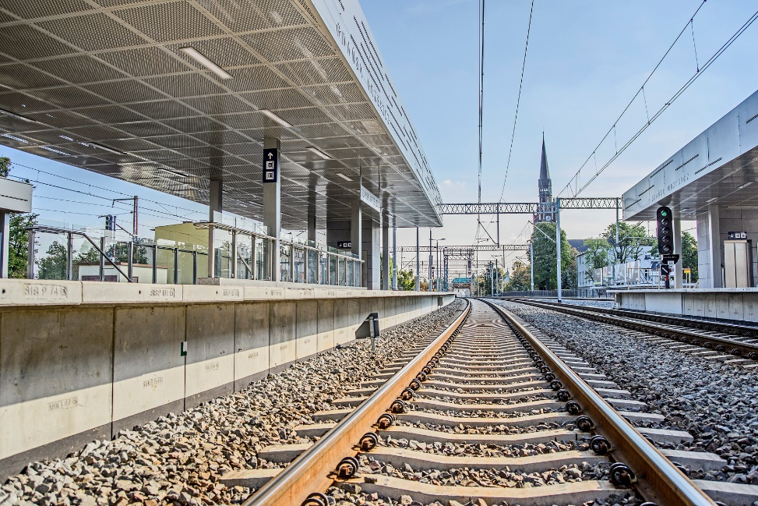
Dziękuję za uwagę

